Slide 1
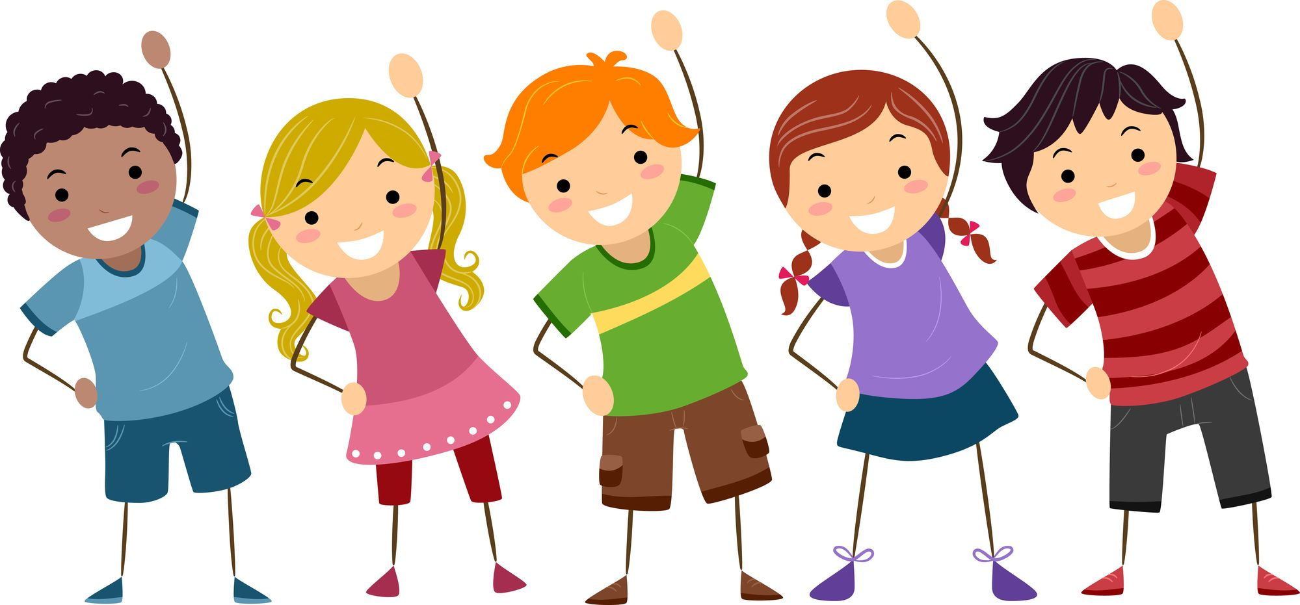
1. РАЗРЕД

Slide 2
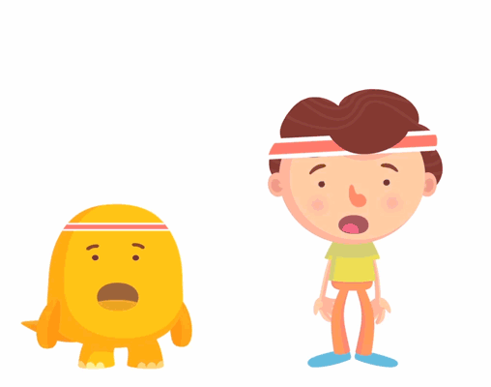
ВЈЕЖБАЈМО ЗАЈЕДНО

Slide 3
ЗАГРИЈАВАЊЕ

Slide 4
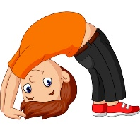
ВЈЕЖБАЈМО ЗАЈЕДНО

Slide 5
ПОЧЕТНО СЛОВО МОГ ИМЕНА
ПОТРЕБАН ПРИБОР:
ЛИСТ ПАПИРА
САЛВЕТЕ
ЉЕПИЛО

Slide 6
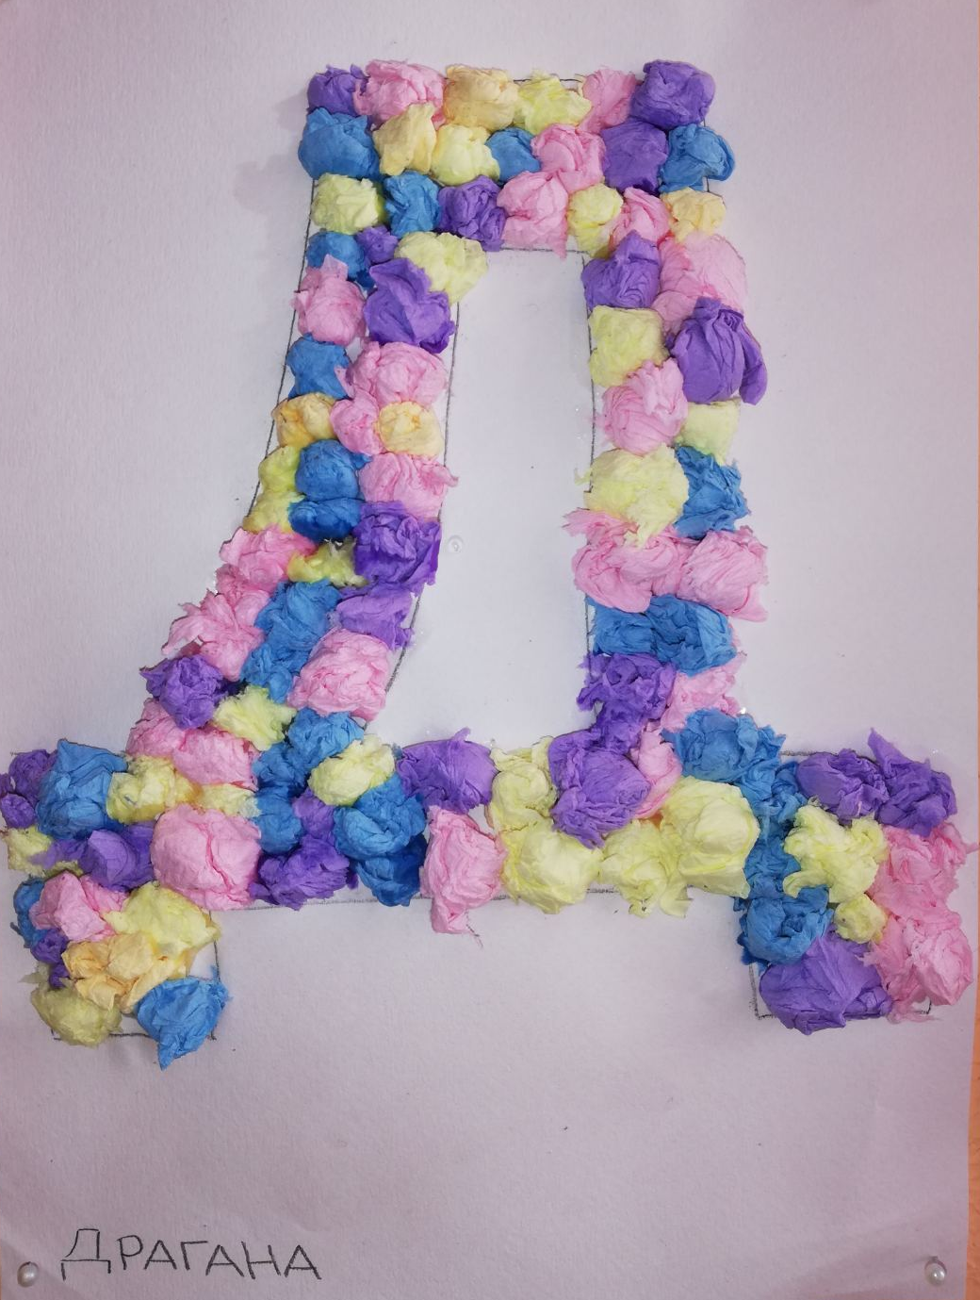
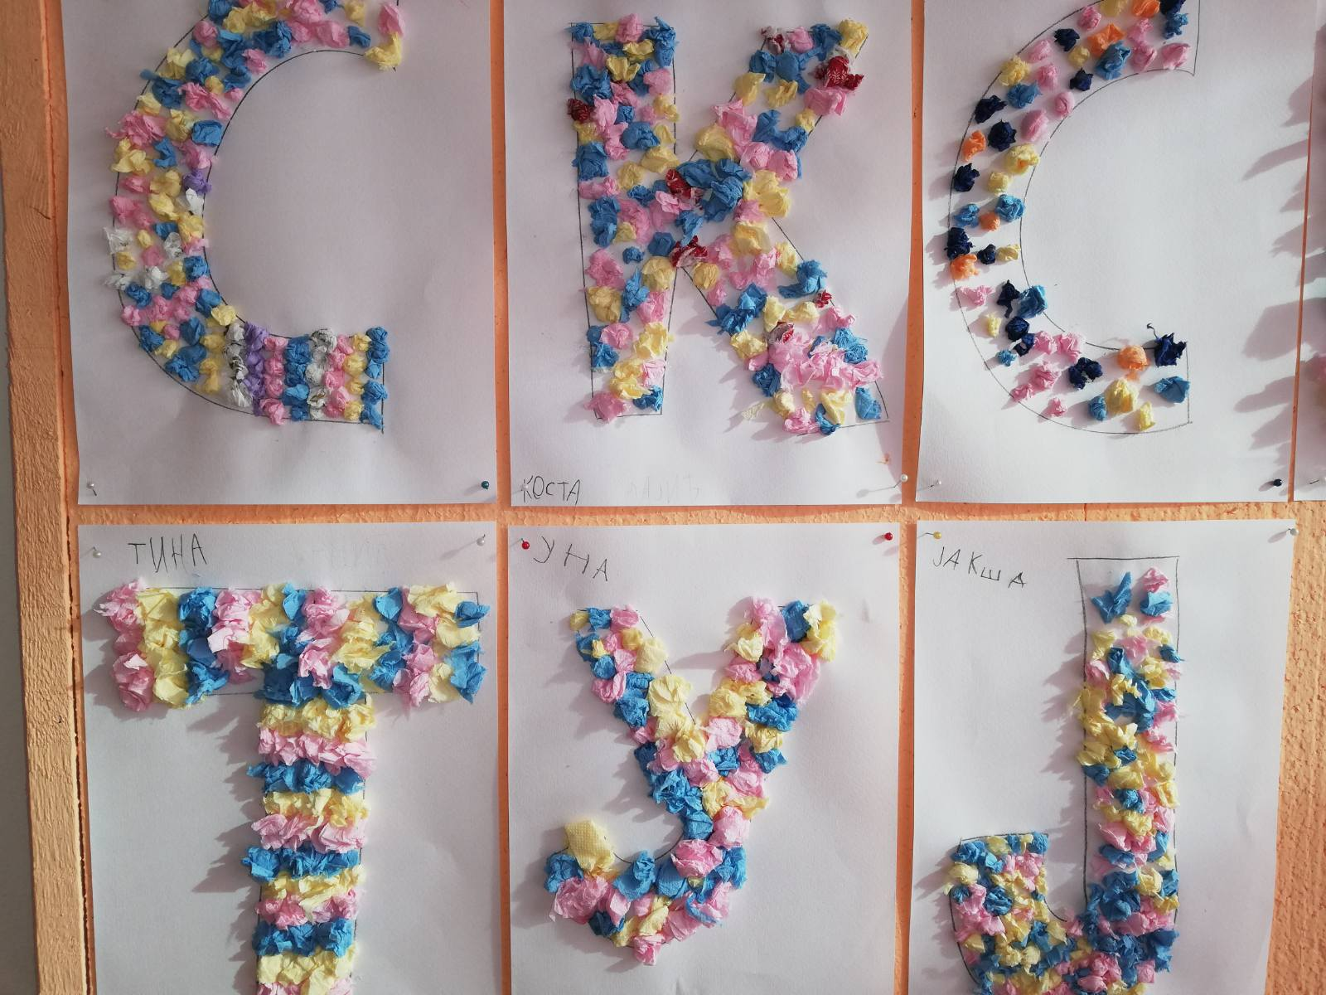

Slide 7
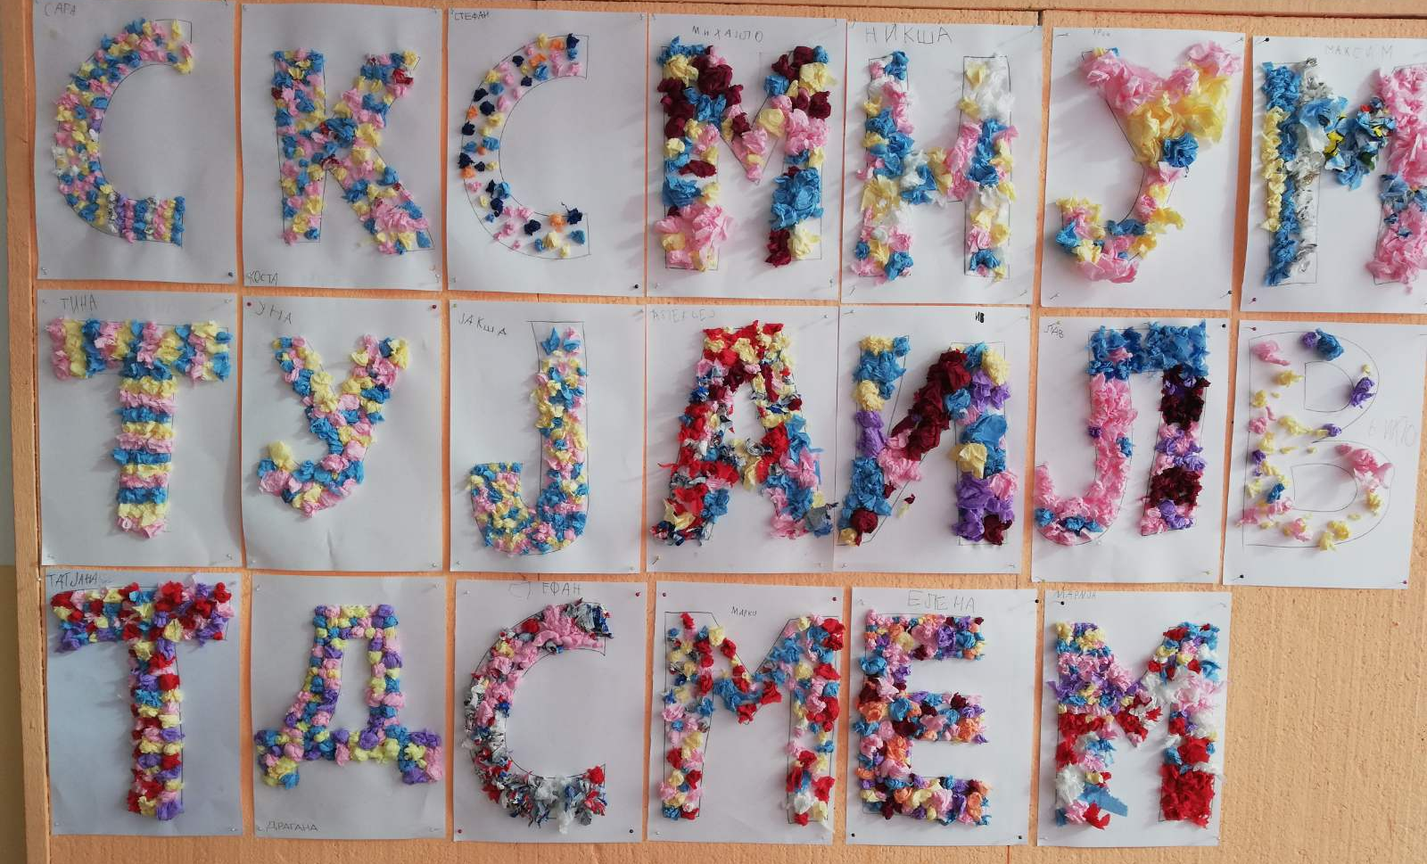

Slide 8
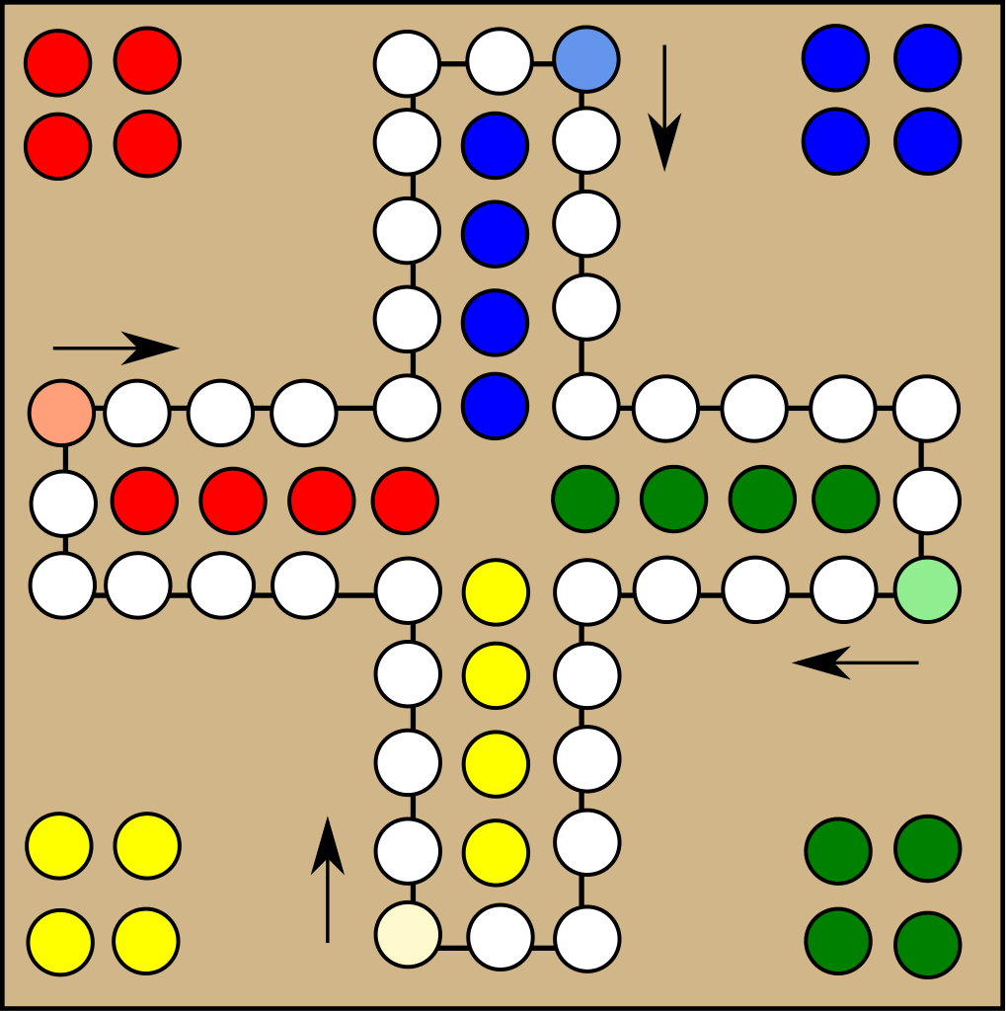
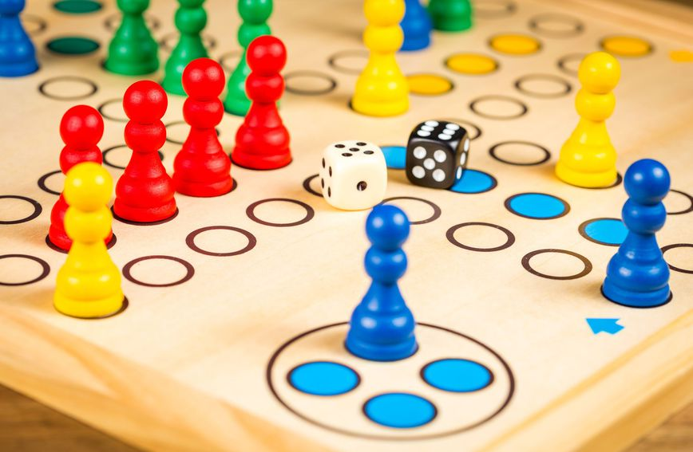
ИГРА: ЧОВЈЕЧЕ НЕ ЉУТИ СЕ

